Slide 1
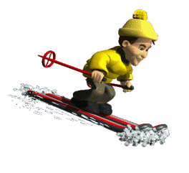
МКОУ Курловская средняя общеобразовательная школа № 1
Гусь – Хрустального района Владимирской области
Владимирцы – олимпийские чемпионы.
Выполнили:
ученики 3 «б» класса
классный руководитель
Карева А. Р.
М

Slide 2
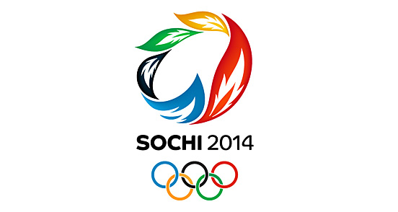
2014 год
Зимние олимпийские игры
в г. Сочи ( 7 февраля – 23 февраля)

Slide 3
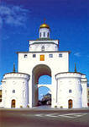
Владимир — город олимпийских чемпионов!
Город Владимир и Владимирская земля дали нашему Отечеству и всему миру олимпийских чемпионов, ставших легендами. Имена Николая Андрианова, Алексея Прокуророва, Владимира Артемова, Ольги Даниловой, Павла Кузнецова, Александра Курынова, Виктора Лосева, Альберта Мокеева, Анфисы Резцовой навсегда вписаны в историю Олимпийских игр. В этом же ряду владимирцы - чемпионы мира, Европы, СССР и России, заслуженные тренеры СССР и России.

Slide 4
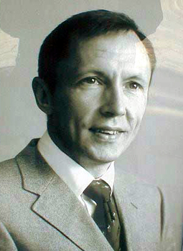
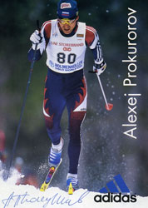
Алексей Алексеевич Прокуроров
Родился 25 марта 1964, в дер. Мишино Муромского района Владимирской области . С детства занимался лыжными видами спорта. Закончил спортивную карьеру в 2002 году. Работал старшим тренером женской лыжной олимпийской сборной .

Slide 5
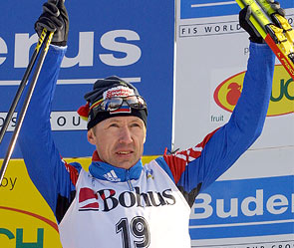
Член сборной СССР на Универсиаде 1985 года, где выиграл три медали: золото в эстафете 4х10 км, серебро на дистанции 30 километров и бронзу на дистанции 15 километров. С 1986 года — член лыжной сборной СССР. На открытии Олимпиады 1988 в Калгари нёс советский флаг. В Калгари Прокуроров завоевал золото на дистанции 30 км, и серебро в мужской эстафете 4х10 км. Участник пяти Олимпийских игр: 1988, 1992, 1994, 1998 и2002 годов. На Олимпиадах 1998 года в Нагано и 2002 года в Солт-Лейк-Сити был знаменосцем сборной, нёс российский флаг. Погиб в результате ДТП утром 10 октября 2008 года во Владимире.

Slide 6
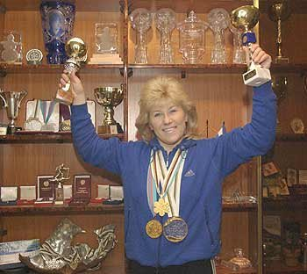
Родилась в 1964 году в дер. Якимец Купреевского сельского совета Гусь-Хрустального района Владимирской области. С 5 лет встала на лыжи. Благодаря своему упорству и труду достигла высоких результатов в лыжных видах спорта. Единственная женщина – олимпийская чемпионка по лыжам и биатлону. В настоящее время живет и работает в г. Химки Московской области.
Резцова (Романова) Анфиса Анатольевна

Slide 7
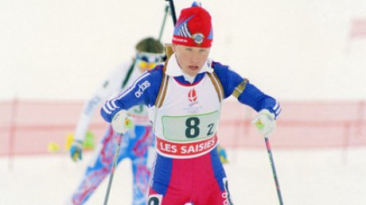
Трехкратная олимпийская чемпионка в лыжных гонках и биатлоне. Победила в составе лыжной сборной СССР в эстафете в 1988 году. В 1992 году выиграла первую в истории мирового женского биатлона золотую олимпийскую медаль в гонке на 7,5 километра. В 1994 году победила в эстафете в составе биатлонной сборной России. Серебряный призер Олимпиады 1988 года в лыжной гонке на 20 километров. Бронзовый призер Олимпиады-92 в биатлонной эстафете в составе сборной СНГ. Чемпионка мира по лыжам в эстафете (1985,1987 и 1999 годы).

Slide 8
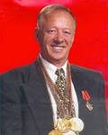
Николай Ефимович Андрианов
Родился 4 октября 1952года. Заслуженный мастер спорта СССР. Семикратный Олимпийский чемпион. Единственный спортсмен за всю историю мирового спорта, которому удалось 15 раз!!! стоять на олимпийском пьедестале почета (7 золотых, 5 серебряных и 3 бронзовые медали).
В 1976г. признан лучшим спортсменом в СССР из всех видов спорта. Единственный спортсмен за всю историю страны, кому было доверено произнести Клятву на Олимпийских Играх в г. Москве от имени всех участников Игр.

Slide 9
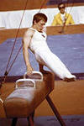
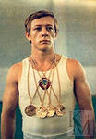
Выдающийся советский гимнаст, обладатель 15 олимпийских наград, в том числе 7 золотых, завоёванных на трёх Олимпиадах (1972, 1976, 1980), многократный чемпион мира, Европы и СССР. Заслуженный мастер спорта СССР (1972). Чемпион мира в многоборье (1978) и дважды на кольцах (1974, 1978). Многократный чемпион Европы (1971—1975). Победитель соревнований на Кубок мира 1975—1977 годов. Многократный чемпион СССР. В 2001 году был принят в гимнастический Зал славы в Оклахоме-Сити. 21 марта 2011 года после продолжительной болезни скончался на 59-м году жизни.

Slide 10
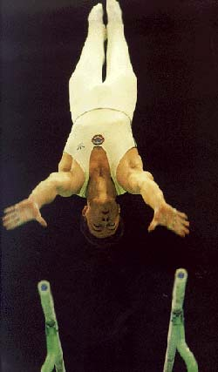
АРТЕМОВ Владимир Николаевич Родился 7 декабря 1964 года во Владимире, советский спортсмен (спортивная гимнастика), заслуженный мастер спорта СССР. Абсолютный чемпион Олимпийских игр (1988). Чемпион Олимпийских игр в командном первенстве (1988), в упражнениях на брусьях (1988), перекладине (1988), серебряный призер в вольных упражнениях (1988).

Slide 11
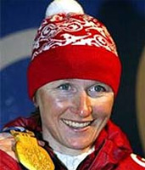
Родилась 10 июня 1970 г. Российская лыжница, выступала с 1991 по 2002 год.
Данилова
Ольга Валерьевна
Заслуженный мастер спорта. Двукратная олимпийская чемпионка, четырёхкратная чемпионка мира.
На Олимпийских играх в Нагано (Япония) завоевала золотые медали в эстафете 4х5 км и в гонке на 15 км классическим стилем, а также серебряную медаль в гонке на 5 км классическим и 10 км свободным стилем; чемпионка XIX зимних Олимпийских игр 2002 г. в Солт-Лейк-Сити (США) в лыжной гонке преследования (5+5 км) свободным стилем, там же завоевала серебряную медаль в гонке на 10 км классическим стилем.
Живет в городе Александров.

Slide 12
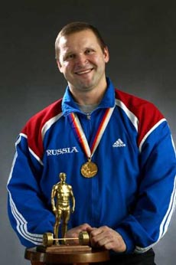
Кузнецов
Павел Викторович
Родился 10 июля 1961 в г. Струнино Владимирской области — советский тяжелоатлет, олимпийский чемпион (1988), двукратный чемпион мира, заслуженный мастер спорта СССР, заслуженный работник физической культуры Российской Федерации.
Олимпийский чемпион (1988, Сеул) в весовой категории 100 кг

Slide 13
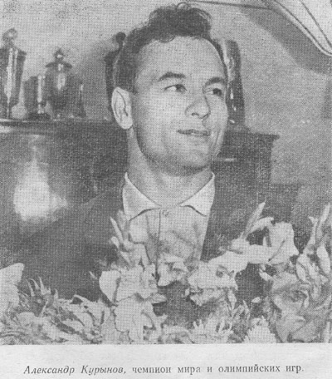
АЛЕКСАНДР ПАВЛОВИЧ КУРЫНОВ
Родился 8 июля 1934 года в посёлке Уршель Владимирской области.
Наибольшего успеха добился в 1960 году, завоевав звание чемпиона Олимпийских игр в Риме и установив при этом мировые рекорды в толчке — 170,5 кг и в сумме троеборья — 437,5 кг. За этот успех он удостоен почетного звания «Заслуженный мастер спорта СССР».
Успешно выступал и после Олимпийских игр. Курынов — чемпион мира 1961, 1962, 1963 и чемпион Европы 1960—1963 годов. На счету Александра Курынова—14 мировых рекордов.
Умер 4 декабря 1973 года в Казани.

Slide 14
Лосев Виктор Васильевич
Родился 25 января 1959 в городе Муром Владимирской области .
Советский и российский футболист, защитник.Мастер спорта (1984), заслуженный мастер спорта СССР (1989). За олимпийскую сборную СССР в 1987—1988 годах сыграл 12 матчей.

Slide 15
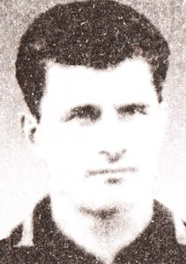
Мокеев Альберт Андреевич (1936-1969)
Родился 4 января 1936 года во Владимире. Советский спортсмен (современное пятиборье). Заслуженный мастер спорта (1964). Окончил Горьковский государственный педагогический институт (1957). Выступал за ЦСКА (Москва). Чемпион СССР (1965) в личном зачете. Олимпийский чемпион (1964) в командном зачете, 3-й призер Олимпийских игр (1964) в личном зачете. 2-й призер чемпионатов мира (1963, 1965) в командном зачете. Скончался 27 февраля 1969 года в Москве.
Похоронен на 13-м участке Преображенского кладбища в Москве.

